Slide 1
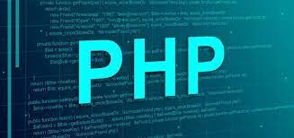
PHP y su importancia en la programación WEB.
JOSE NOE VEGA GORDILLO

Slide 2
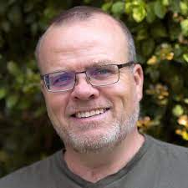

Introduccion
Creado en 1994 por Rasmus Lerdorf, la primera encarnación de PHP era un conjunto simple de ficheros binarios
Donde Rasmus Creó una lista de correo para intercambiar opiniones, sugerencias y correcciones y como resultado de todo esto accedió a un puesto en la universidad de Toronto todo gracias a que las personas podían entrar y dejar su mensaje

Slide 3

Historia de PHP
Para encontrarnos en el tiempo después de un año de su pagina
"Personal Home Page Tools“ en 1995 publico el código fuente de php permitiendo que mas personas lo pudieran mejorar y resolver errores.

Slide 4

Historia
En septiembre de ese mismo año, Rasmus amplió PHP y -por un corto periodo de tiempo- abandonó el nombre de PHP Para pasar a FI( "Forms Interpreter")asi esta versión siendo mas pequeña con herramientas básicas de php

Slide 5

Historia
Pero después de un mes de la versión anterior en octubre de 1995 volvia a sus orígenes de php() y con mejoras como
diseñado para asemejarse a C en estructura, haciéndolo una adopción sencilla para desarrolladores familiarizados con C, Perl, y lenguajes similares

Slide 6

Historia
En 1995 podemos encontrar que el código fue re echo completamente en 1996 combinando lo mejor de php y FI para poder lograr la versión definitiva
Donde las mejores mejoras fueron que Incluía soporte interno para DBM, mSQL, y bases de datos Postgres95, cookies, soporte para funciones definidas por el usuario

Slide 7
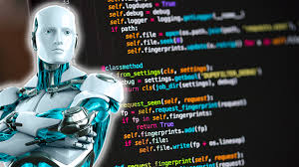
Historia
Una encuesta de Netcraft en mayo de 1998 indicó que cerca de 60,000 dominios reportaron que tenían cabeceras que contenían "PHP", indicando en efecto que el servidor host lo tenía instalado. Este número se correspondía con aproximadamente el 1% de todos los dominios de Internet del momento.

Slide 8

Historia
En un esfuerzon para mejorar el motor y comenzar a construir sobre la base de usuario de PHP/FI existente, Andi, Rasmus y Zeev decidieron colaborar en el desarrollo de un nuevo e independiente lenguaje de programación.
Asi es como comenzó el reto de
PHP 3 y conseguir una versión
Que fuera la definitiva.

Slide 9

Historia
Una de las mejores características de PHP 3.0 era su gran extensibilidad. Además de proveer a los usuarios finales de una interfaz madura para múltiplies bases de datos, protocolos, y APIs, la sencillez de ampliar el lenguaje mismo atrajo a docenas de desarrolladores que presentaron variedad de módulos.
Se podría a decir que encontrar la mina de diamantes con esta versión.

Slide 10
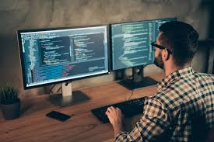
Historia
En el invierno de 1998, poco después del lanzamiento oficial de PHP 3.0, Andi Gutmans y Zeev Suraski comenzaron a trabajar en una nueva versión del núcleo de PHP.
Pero sin mostrar un gran cambio ya que el éxito lo habían conseguido y solo lo tenían que mejorar.

Slide 11

Historia
El nuevo motor, apodado 'Motor Zend‘ incluido en php 4 fue un agrado demasiado grande para las personas que usaban el servicion y mejoraron notablemente.
Ademas de que incluia otras características clave como el soporte para la mayoría de los servidores Web, sesiones HTTP, buffers de salida, formas más seguras de controlar las entradas de usuario y muchas nuevas construcciones de lenguaje.

Slide 12

Historia
Con los grandes éxitos que habían sido las partes de PHP anteriores y olvidando a FI que no fue lo que espera se propusieron por crear la 5ta versión de PHP donde ellos verían que todo lo que se imaginaron se podría llegar hacer realidad.

Slide 13

Exíto
Así llegaría la 5ta versión de PHP donde todos los errores de la versión 4 fueron arreglados y por estos años este fue el lenguaje mas usado en los términos de paginas web y dominar la región

Slide 14

Exito
El equipo de desarrollo de PHP incluye docenas de desarrolladores, así como docenas de otras personas trabajando en proyectos relacionados y de soporte para PHP, como PEAR, PECL, y documentación, y una infraestructura en red subyacente de más de cien servidores web individuales en seis de los siete continentes del mundo.

Slide 15
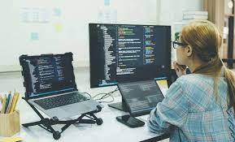
Debacle
En esta parte no podemos decir que ocurrio una catástrofe pero es verdad que casis por una década php no lanzo la tan anceada 6 versión de PHP que los usuarios esperaban y eso ocasiono que otros lenguajes fueran comiendo terreno en el mundo de la programación.

Slide 16
Otros Competidores
En esta época entraron nuevas opciones los programadores para seguir con sus proyectos ya que miraron que PHP como JavaScrip
Y poco a poco dejo de ser de los favoritos del mercado

Slide 17

Regreso
Despues de todo lo que sucedió decidieron regresar y lo hicieron de forma triunfal con PHP 7 de una forma rara ya que nunca había salido PHP 6 pero los fieles seguidores no dudaron en probar esta version para enamorarse y seguir con el legado de PHP

Slide 18

Conclusion
Para poder tener una conclusión firme sobre el lenguaje de PHP podemos ver que en gran parte de su éxito fue gracias a ellos y el deblaque tambien siempre quedara un recuerdo de lo que pudieron ser

Slide 19

Conclusion
En fin para terminar podemos decir que aunque regresaron con PHP 7 y han seguido sacando actualizaciones de la versión 7 es muy complicado que vuelvan a replicar la egemonia que lograron conseguir sobre la década de los 2000s

Slide 20
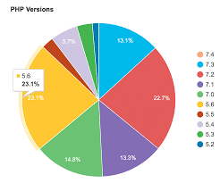
Grafica
Para siempre recordaremos la versión 5 que tantas alegrías dejo durante su época dorada
Pero aun en día de hoy es una gran opción ya que muchas empresas grandes usan este lenguaje como el caso de Wikipedia,Facebook
Entre otras.

Slide 21
Bibliografias
References
PHP: Historia de PHP - Manual. (n.d.). Php.net. Retrieved February 8, 2024, from https://www.php.net/manual/es/history.php.php
Wikipedia contributors. (n.d.-a). PHP. Wikipedia, The Free Encyclopedia. https://es.wikipedia.org/w/index.php?title=PHP&oldid=157964085
Wikipedia contributors. (n.d.-b). Rasmus Lerdorf. Wikipedia, The Free Encyclopedia. https://es.wikipedia.org/w/index.php?title=Rasmus_Lerdorf&oldid=156288120

